Slide 1
데이터베이스시스템

Slide 2
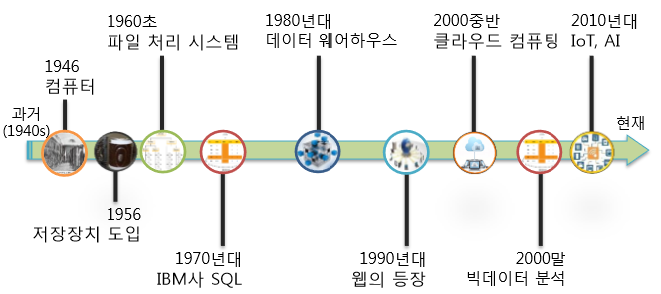
데이터 관리의 역사

Slide 3
파일 처리 시스템
일반적인 프로그램 저장 방식
데이터베이스가 개발되기 이전 데이터 처리 및 저장, 관리 방식
파일 처리 시스템의 문제
데이터 종속 문제
데이터 중복 문제
무결성 훼손 문제
동시 접근 문제

Slide 4
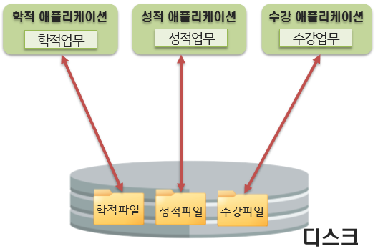
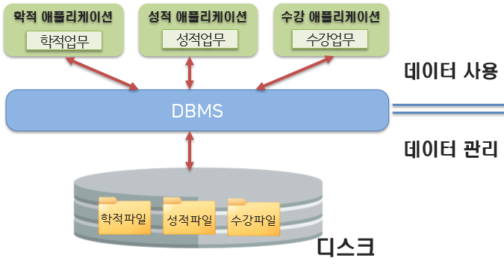
데이터베이스의 역할
파일처리 시스템
데이터베이스 시스템

Slide 5
데이터베이스 관련 용어
데이터
사실을 나타내는 수치 / 값
데이터베이스 DB
특정 조직의 업무 처리를 위해 시스템에서 사용되는 데이터의 집합
데이터베이스 관리 시스템 DBMS
데이터의 일관성, 무결성 등의 문제가 발생하지 않도록 관리 기능을 수행하는 소프트웨어
데이터베이스 시스템 DBS
정보를 저장, 관리하여 사용자에게 제공하는 프로그램의 총칭

Slide 6
데이터베이스 모델링
개념적 데이터 모델링
실세계의 대상과 관련성을 데이터 모델(표기법)을 사용하여 논리적으로 추상화하는 단계
논리적 데이터 모델링
데이터베이스 관리 시스템이 데이터를 운용 및 관리하는 모델에 따른 데이터베이스의 스키마를 생성하는 단계
물리적 데이터 모델링
실제 데이터베이스 관리 시스템에 맞도록 정의된 개체들을 구현
추상적으로 기술된 모든 사항이 대부분 구현

Slide 7
데이터 모델
모델링(사전적 의미)
사물의 형태를 형상화하는 일
모델을 보고 닮게 만드는 일. 아파트 모델 하우스
데이터 모델
데이터의 관계, 접근과 그 흐름에 필요한 처리 과정에 관한 추상화된 모형
데이터 모델링
데이터 개체들을 분석하고, 개체들 사이의 연관성을 정의 하는 작업

Slide 8
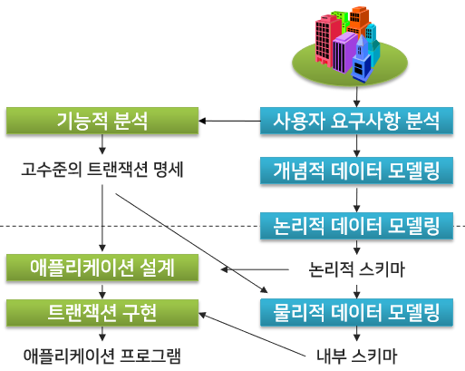
애플리케이션 개발 과정
사용자 교육
ER 모델
관계형 모델

Slide 9
ER 모델
개념적 모델링 단계에서 사용되는 대표적인 데이터 모델
실세계를 속성들로 이루어진 개체(Entity)와 개체 사이의 관계(Relationship)로 정형화 시킨 모델
개체 집합
현실세계의 유형 또는 무형의 대상
관계 집합
개체와 개체 사이의 연관성
속성
개체와 관련된 상세 정보

Slide 10
ER 모델링
문법 구조 | ER 구조
보통명사 | 개체 타입
대명사 | 개체
타동사 | 관계 타입
자동사 | 속성 타입
형용사 | 객체의 속성
부사 | 관계의 속성

Slide 11
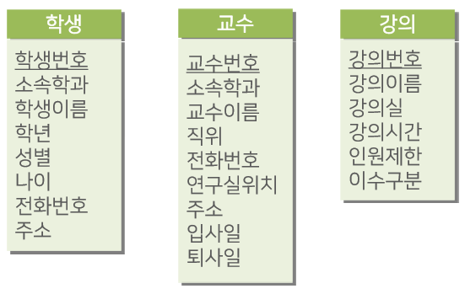
ER 모델링
개체 집합
다른 대상과 분명히 구별되는 독립적인 존재
어떠한 행위(업무)를 하는 또는 행위의 대상이 되는 객체
개체 추출 결과

Slide 12
ER 모델링
관계
개체가 수행하는 어떠한 행위
개체와 연관된 업무 프로세스
관계 정의
식별 관계
부모 테이블의 기본키가 자식 테이블의 기본키로 전이되는 관계
비식별 관계
부모 테이블의 기본키가 자식 테이블의 일반 속성으로 전이되는 관계

Slide 13
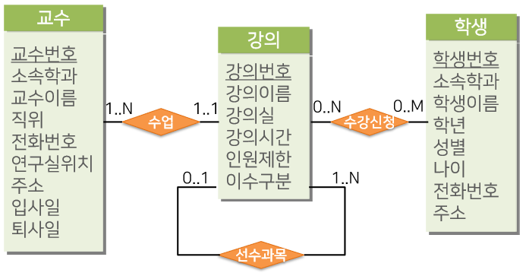
한국대학 전체 ER 다이어그램

Slide 14
제약 조건
Primary Key : 기본키 지정, Unique와 Not Null 특성
Foreign Key : 외래키 지정, 참조 컬럼 정의
Not Null : Null이 될 수 없는 컬럼 지정
Unique : 동일한 컬럼값을 가질 수 없음 지정
Auto Increment : 레코드가 추가될 때 자동적으로 속성값이 1부터 1씩 증가되어 입력
Check : 컬럼값이 특정 조건 준수 여부 지정 (Enum 데이터 타입으로 대체)

Slide 15
SQL의 개념
관계형 DBMS의 데이터를 관리하기 위해 설계된 비절차적 언어
자연어와 매우 유사하고 간단, 명료한 것이 특징
1986년 ANSI, 1987년 ISO에서 표준으로 제정
상용 DBMS의 특성에 맞는 독자적인 국제표준의 확장 버전이 존재

Slide 16
SQL 명령어의 분류
데이터 정의 언어(DDL)
데이터베이스 객체를 관리하는 SQL 명령어 집합
CREATE 생성, ALTER 수정, DROP 삭제
데이터 조작 언어(DML)
데이터를 조작하는 SQL 명령어 집합
INSERT 삽입, UPDATE 수정, DELETE 삭제, SELECT 검색
데이터 제어 언어(DCL)
사용자 권한을 통제하는 SQL 명령어 집합
GRANT 부여, REVOKE 회수

Slide 17
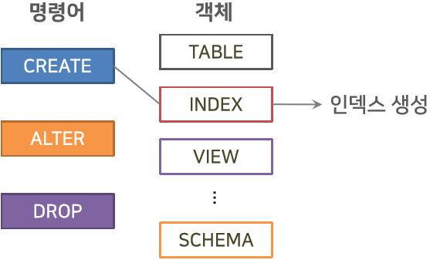
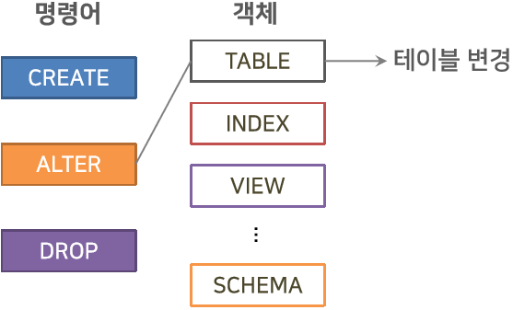
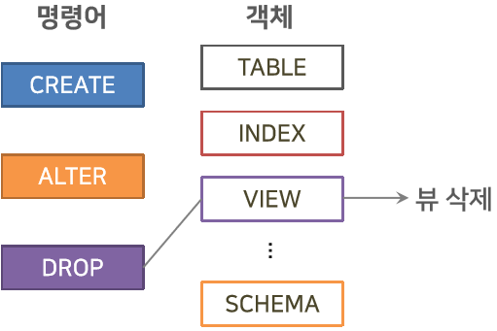
데이터 정의 언어 SQL 구문 형식

Slide 18
테이블 생성 CREATE
테이블은 사용자가 다루는 데이터의 접근 단위로 실제 데이터가 저장되는 공간
테이블 생성 시 컬럼 이름, 데이터 타입, 제약조건 명시

Slide 19
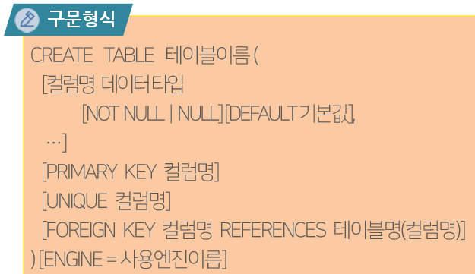
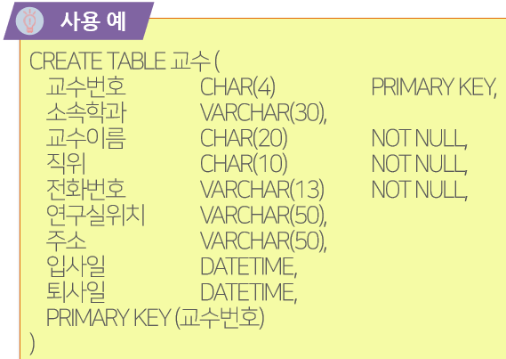
테이블 생성 CREATE

Slide 20
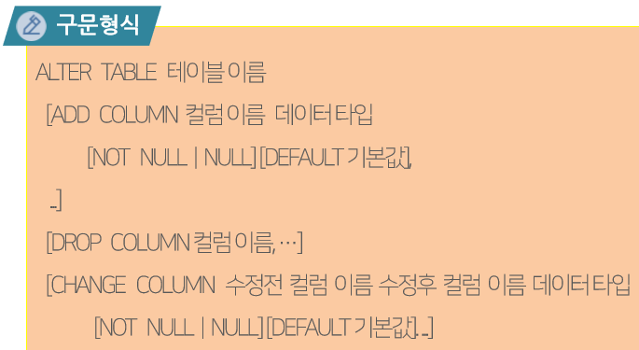
테이블 수정 ALTER
생성된 테이블에 컬럼을 추가, 수정(이름, 데이터 타입, 제약조건) 또는 삭제하는 명령

Slide 21
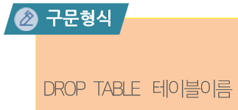
테이블 삭제 DROP
존재하는 테이블을 스키마에서 삭제
삭제할 테이블의 모든 데이터가 소실, 복구 불가 연산으로 각별한 주의가 요구
삭제하지 말고, 다른 이름으로 저장해 두자

Slide 22
데이터 조작 언어(DML)
정의된 테이블에 레코드를 삽입 / 수정 / 삭제 및 검색하는 사용되는 명령어의 집합
명령어 종류
INSERT : 테이블 스키마에 적합한 레코드를 삽입
UPDATE : 테이블에서 조건을 만족하는 특정 레코드의 컬럼값을 수정
DELETE : 테이블에 조건을 만족하는 특정 레코드를 삭제
SELECT : 테이블에서 조건을 만족하는 레코드를 검색

Slide 23
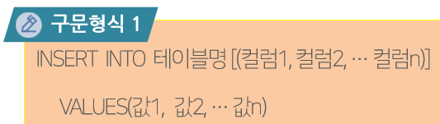
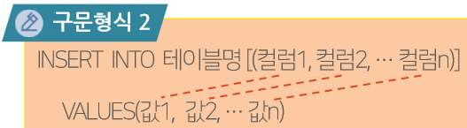
레코드 삽입 INSERT
테이블에 전체 또는 일부 컬럼에 컬럼값을 입력하여 레코드를 삽입 할 때

Slide 24
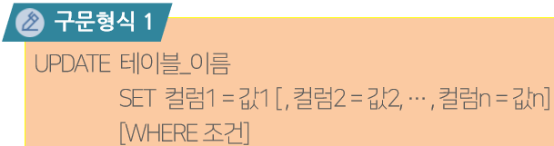
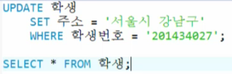
레코드 수정 UPDATE
테이블 내에 존재하는 전체 또는 일부 레코드의 컬럼값을 수정

Slide 25
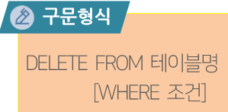

레코드 삭제 DELETE
조건에 일치하는 레코드 집합을 테이블에서 삭제

Slide 26
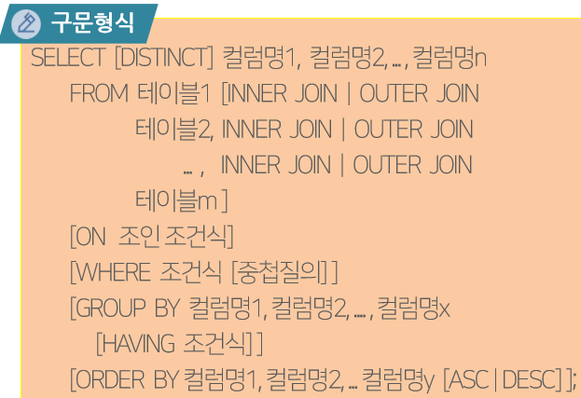
레코드 검색 SELECT
주어진 조건에 만족하는 레코드를 선택하여 출력

Slide 27
레코드 검색 SELECT
SELECT : 결과에 포함되는 컬럼을 지정
FROM : 질의를 적용할 테이블을 지정
ON : 조인 조건 지정
WHERE : 검색할 레코드 조건 지정
GROUP BY : 레코드를 그룹화하기 위한 그룹 조건을 지정
HAVING : GROUP BY에 적용된 결과에 대한 조건을 지정
ORDER BY : 검색 결과의 정렬 기준을 지정

Slide 28
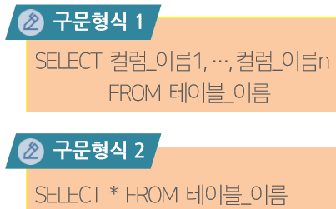


단순 질의문
레코드를 제한하지 않고 전체 테이블을 검색하는 SELECT 문으로 WHERE 절이 없는 질의문

Slide 29




단순 질의문

Slide 30



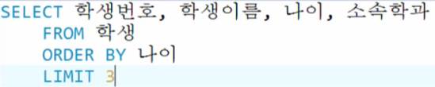
단순 질의문

Slide 31




조건 질의문
산술 연산식, 함수 등을 사용하여 표현한 조건을 WHERE 절에 기술하여 조건을 만족하는 레코드만 검색하는 질의문

Slide 32




조건 질의문

Slide 33




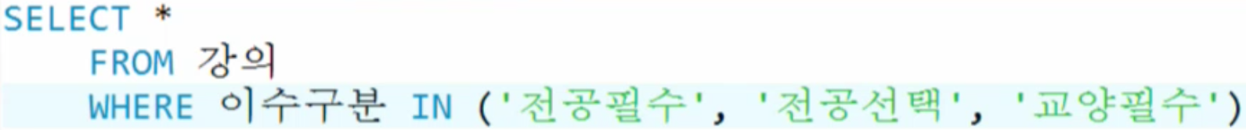
조건 질의문

Slide 34





특수 연산 조건 질의문

Slide 35





그룹 질의문

Slide 36



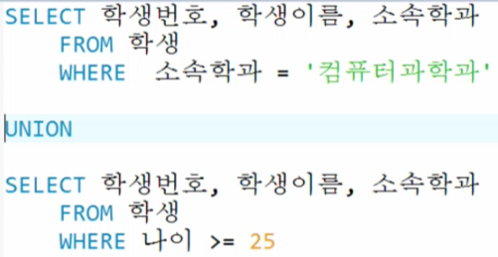
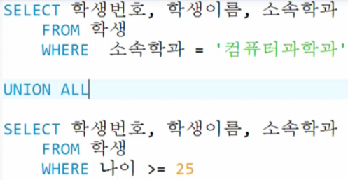
그룹 질의문

Slide 37
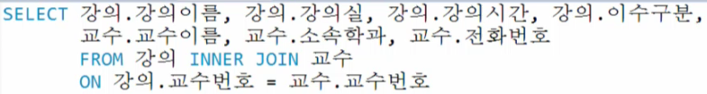
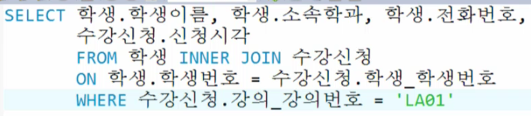
이너조인 질의문

Slide 38
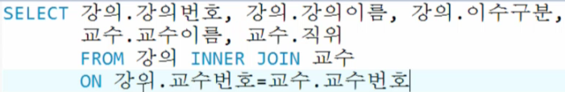
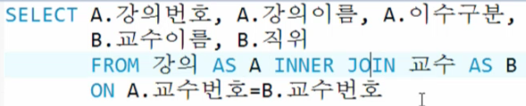
이너조인 질의문

